Slide 1
Кодекс
Классного руководителя.
Выполнила учитель нач. кл. МКСКОУ
школы – интерната № 5 VIII вида г. Аши Устюгова Ю.С.

Slide 2
Деятельность классного руководителя основывается на:
Закон об образовании РФ.
Конвенция ООН о правах ребёнка.
Функции классного руководителя.

Slide 3
Закон об образовании в РФ
Воспитание – специально организуемая в системе образования деятельность, направленная на развитие личности, создание условий для самоопределения и социализации обучающегося на основе социокультурных и духовно-нравственных ценностей, принятых в обществе правил и норм поведения в интересах человека, семьи, общества, государства

Slide 4
Общие требования к профессионализму классного руководителя.
Классный руководитель:
владеет основами знаний по общей психологии;
умеет проектировать систему работы по основным направлениям воспитания;
знает принципы, содержание, методы, средства и формы организации воспитательного процесса;
имеет целостные представления о процессах и явлениях, происходящих в классе;
понимает сущность и социальную значимость своей педагогической деятельности в деле формирования личности выпускника;
умеет рационально и эффективно организовать свою работу и деятельность класса, в том числе планировать, анализировать результаты, взаимодействовать с коллегами;
психологически готов к выполнению своей профессиональной деятельности;
готов к самостоятельному овладению педагогическими знаниями в области психолого-педагогической деятельности.

Slide 5
Классный руководитель – посредник между растущей личностью и окружающим миром в формирование духовно-нравственных ценностей.
Помни: во взаимодействии и взаимоотношениях с воспитанниками должно быть меньше формализма, но больше человеческого общения.
Относись к ученикам по-человечески, доброжелательно.
Никогда не унижай, не оскорбляй детей – своё негативное отношение к тому или иному поступку лучше выразить в доброжелательном, уважительном разговоре; дети в большинстве своём очень ранимы и самолюбивы, поэтому неприятный разговор для ребёнка лучше отложить до индивидуальной беседы, в ходе которой надо дать понять ребёнку, что, несмотря на случившееся, в него верят, надеются на него.
Начиная работу с классом, постарайся как можно больше узнать о каждом ребёнке и о классе в целом, а затем постоянно интересуйся жизнью детей, их проблемами.

Slide 6
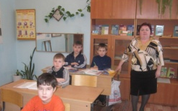
Старайся как можно больше времени проводить с классом: бывать с учениками на разных уроках, на экскурсиях, в музеях, ходить с ними в походы, просто разговаривать. Это даёт возможность получить подробную информацию о воспитанниках, сплачивает класс и, что немаловажно, помогает создать тёплые, доверительные отношения между воспитанником и классным руководителем.
Стремись понять расстановку сил в классе, определи микрогруппы класса, выясни, кто является лидером. Если в классе есть лидер, который, очевидно, оказывает негативное влияние на класс, то не стоит вступать с этим лидером в борьбу, а лучше постараться повернуть его на свою сторону, сделать его своим единомышленником.
Работай со сложными (в поведении) ребятами в активном сотрудничестве с ними и с их родителями.

Slide 7
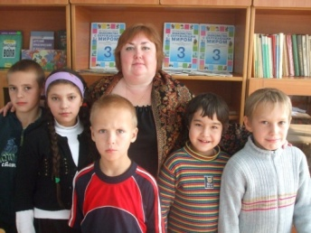
Старайся отталкиваться от положительных черт характера конкретного ребёнка, отмечай успехи и положительные сдвиги в учёбе, в организованности, в каком-либо деле. Особо отмечай индивидуальные достижения ребёнка, формируя у него уверенность в своих силах и знаниях. Всегда знай, что твои поддержка и одобрение – есть выражение веры в силы ученика.
Не бери на себя больше, чем ты в состоянии сделать.
Поощряй детскую самостоятельность с умом, учи детей этой самостоятельности.

Slide 8
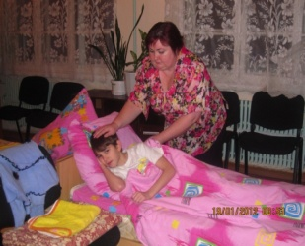
Будь гибким в отношениях с ребятами, умей определить, где нужно быть строгим, а где можно посмеяться. Не повышай голос никогда (потом всё равно будет стыдно). Старайся все замечания делать с юмором.
Стремись быть справедливым ко всем и во всём, никогда не доводи ситуацию до конфликта.
Люби каждого своего подопечного так, чтобы радоваться его успехам, разделять его огорчения и верить в будущее. Если не можешь полюбить, то хотя бы посочувствуй.

Slide 9
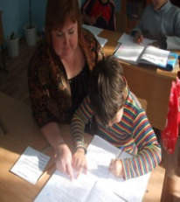
Имей в виду: главное – не воспитывать ребят, а жить с ними совместной деятельностью тот отрезок времени, который вам выпало быть вместе. При этом к воспитанникам относись так, как хочешь, чтобы они относились к тебе.
Помни: учащиеся, не нашедшие подтверждения в своих способностей к обучению хотя бы по одному предмету, теряют интерес к школе вообще.
Уделяй серьёзное внимание учебной работе класса:
Наладь хорошие отношения с учителями, работающими в классе.
Осторожно оценивай неудачи ученика, ведь он и сам болезненно к ним относится, и имей в виду, что ребёнок не должен уходить из школы обиженным на учителя.
Чаще бывай на уроках других учителей в своём классе, наблюдай на различных уроках за ребятами, вырабатывай навыки ответственности и самостоятельности у детей с первого дня, веди строгий контроль за дежурством по школе, по классу, по столовой и добивайся от всех выполнения обязанностей.

Slide 10
Имей в виду: лучше больше хвалить и меньше ругать, исповедуй педагогику успеха – она приносит хорошие результаты.
Помни: силы и время, потраченные на организацию насыщенной классной жизни, на культурное развитие учеников, никогда не будут потрачены напрасно.
Постарайся обязательно найти какое-то общее дело, продолжительное по времени подготовки: это сплачивает коллектив и развивает инициативу.
Привлекай учеников класса не только к участию в школьных делах, но и к созданию собственного классного микроклимата.
Работай в тесном содружестве с классными руководителями других классов: это экономит время, позволяет помогать друг другу и делает жизнь детей интереснее.
Старайся задействовать всех детей во внеурочной работе, дай возможность каждому ребёнку проявить себя.
Имей в виду: главное – найти какое-либо интересное дело, в которое ты можешь вовлечь детей, тогда они будут к тебе прислушиваться, им будет интересно с тобой, а тебе – с ними.

Slide 11
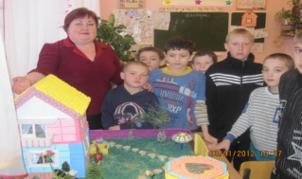
Организация интересного досуга.

Slide 12
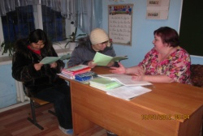
Помни: родитель ребёнка не твой ученик, не твой враг, а друг, советчик, единомышленник.
Стремись к тесной, деловой связи с родителями.
Активно привлекай родителей к воспитательной работе с детьми, опирайся на их помощь.
На общих родительских собраниях говори о планах, проблемах всего класса, а не некоторых детей.
никогда не говори родителю, что его ребёнок плохой, не ругай детей в присутствии других родителей, тем более на родительских собраниях.
Будь открытым всем, но не вступай с родителями в дружеские близкие отношения.
Не старайся угодить всем родителям сразу, иначе они поймут, что в тебе нет принципиальности, твёрдости характера.

Slide 13
Тщательно продумай принципы своей воспитательной работы и старайся следовать им. К принципам можно отнести следующие:
☑ быть честным с детьми;
☑ быть добрым, но не добреньким, не заигрывать с детьми;
☑ быть требовательным и справедливым, объяснять детям свои
требования;
☑ быть оптимистом, стараться ставить себя на место детей и
сопереживать им;
☑ быть заинтересованным в детях и их делах, уметь защищать их,
когда необходимо;
☑ быть последовательным и объективным;
☑ быть артистом в своей профессии, владеть ораторским искусством,
воздействовать, словом убедительно и эмоционально;
☑ быть самим собой, работать без профессиональной маски, оставаясь
в ладу со своими чувствами, сочетая искренность с
требовательностью и добротой;
☑ быть активным и инициативным, заинтересованным в своей работе;
☑ быть примером пытливости и знаний, искать новое, критически
осмысливать свою работу, не останавливаться и идти вперёд;
☑ не делать ничего формально;
☑ не давать обещаний, которые не можешь выполнить, но, пообещав,
всегда исполнять.

Slide 14
Предостережения:
Не давай оценок детям, наблюдая их только в учебном процессе.
Не бойся быть простым и человечным, однако сохраняй дистанцию между собой и учениками – установить её снова будет гораздо труднее.
Не играй роль небожителя – у тебя тоже есть недостатки, твоё преимущество лишь в том, что ты знаешь, как их преодолеть, и стремишься к этому.
Не планируй мероприятия, которые детям не под силу (умственно или физически).
Не будь чрезмерно активным – иногда детям надо дать отдохнуть от мероприятий.
Не старайся сделать всё без помощи родителей, иначе потом всё оставшееся время будешь делать это один.
Не позволяй нелестных отзывов о своих коллегах при родителях.
Не отчаивайся, если тебе кажется, что твои усилия напрасны, не жди прямых и скорых результатов.
Не забывай на открытых мероприятиях или выпускных вечерах напоминать родителям и детям о тех учителях, которые их учили раньше, - это оценят и ученики, и родители, и коллеги.
Помни, что дети не только наше будущее, но и наше прошлое. Почаще вспоминай, каким ты был в детстве – это поможет лучше понять ребёнка.

Slide 15
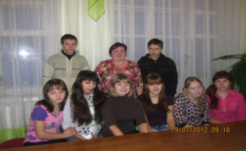
Имей в виду: главное – сохранять молодость души на долгие годы, тогда тебе легче будет понять юных, рядом с которыми должна состояться твоя счастливая профессиональная карьера.
Душой болеть за все на свете, Во все вникать, всю жизнь отдать, Чтоб получили знанья дети, И жизни цель могли понять.

Slide 16
Спасибо за внимание!

